Slide 1
- Van begeleiden naar opleiden -
De WPB, SO & IO/coach coacht de om leerdoelen op te stellen o.b.v. de doelen van de student/starter, de eisen van de opleiding/school en de mogelijkheden op de school. Leeractiviteiten worden gezocht bij de leerdoelen van de student/starter, het te behalen niveau en de mogelijkheden op de school.
De WPB & SO/ coach coachen de student/starter bij de keuze voor leeractiviteiten om de beoogde doelen te behalen.
Leeractiviteiten worden gezocht bij de leerdoelen van de student/starter.
De WPB/coach geeft feedback op het handelen van de student/starter o.b.v. de leerdoelen en vragen van de student/starter.
De WPB/coach geeft gevraagd en ongevraagd feedback op het functioneren van de student/starter vanuit het beoogde eindniveau.
De leerdoelen van de student/starter zijn leidend in de begeleiding.
Voorafgaand aan het coachingstraject kan de wpb/coach in eigen woorden het beoogde te behalen niveau van de student/starter uitleggen.
Er zijn meerdere wegen (trappen) naar het beoogde niveau. De WPB, SO & IO/ coach coachen de student/starter daarin.
Van begeleiden naar opleiden (Legemaate, 2020)

Slide 2
- Van begeleiden naar opleiden -
 | Vanuit doelen student gestuurd | Vanuit kansen werkplek gestuurd | Vanuit doelen opleiding gestuurd
Feedback | De begeleider(s) geeft/geven feedback op het handelen o.b.v. de eigen doelen van de student/starter. | De begeleider(s) geeft/geven studente/starters feedback, mede ingegeven door de pedagogisch didactische visie van de school. | De begeleider(s) geeft/geven feedback op het functioneren op basis van het te behalen eindniveau/doelen inductiefase.
De lat | De student/starter wordt gevraagd zich te verdiepen/verdiept zich in het te behalen niveau/doelen op de opleiding/inductiefase. | De begeleider(s) heeft/hebben zicht op de context specifieke eisen en mogelijkheden en gebruikt deze kennis in het begeleiden en opleiden van studenten/starters. | De begeleider(s) heeft/hebben zicht op het te behalen niveau vanuit de opleiding/inductiefase en kan/kunnen dit in eigen woorden uitleggen.
Leerdoelen | De student/starter wordt gevraagd wat hij/zij wil leren en ontwikkelen. | O.b.v. de kansen en mogelijkheden op de locatie worden samen met de student/starter leerdoelen geformuleerd. | De student/starter wordt gevraagd leerdoelen te formuleren op basis van de te behalen eisen.
Leeractiviteiten | De student/starter bedenkt met behulp van de begeleider(s) hoe hij/zij de eigen leerdoelen wil bereiken en welke activiteiten hieraan bijdragen. | De begeleider(s) heeft/hebben zicht op de mogelijke leeractiviteiten en voor welke leervraag en welke fase in de opleiding/inductiefase die mogelijk relevant kunnen zijn en gebruikt deze kennis in het begeleiden en opleiden van studenten/starters. | De student/starter bedenkt met behulp van de begeleider(s) hoe hij/zij het te behalen eindniveau/doelen wil bereiken/welke activiteiten hieraan bijdragen.
Van begeleiden naar opleiden (Legemaate, 2020)

Slide 3
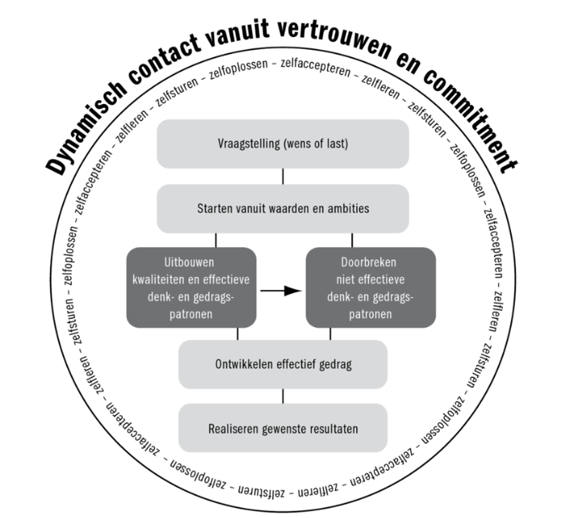
- Wat is coaching? -
Door coaching neemt het zelfaccepterend, zelfsturend en zelfoplossend vermogen toe en worden gewenste resultaten bereikt.
Uitgangspunten zijn de waarden, ambities en talenten van de gecoachte.
Er is sprake van keuzevrijheid in handelen. De gecoachte leert zijn talenten verder ontwikkelen, zijn belemmeringen doorbreken of accepteren, met als resultaat effectiever gedrag.
Bron: HOE-boek voor de coach, Joost Crasborn, Ellis Buis , Uitgeverij Thema | 10e druk, 2015

Slide 4
- Betekenisgerichte feedback -
Volgens Hattie & Timperley (2007) is goede feedback een doorlopend proces van:
feedup (waar ga ik naar toe (de doelen)?
feedback (hoe doe ik het?)
feedforward (hoe nu verder?)
Elk van de drie vragen gaat over 4 niveaus:
Taakniveau
Procesniveau
Zelfregulerend niveau
Zelf niveau (gericht op de persoon)
Volgens John Hattie (2012) is goede betekenisgerichte feedback:
• Gericht op het procesniveau en zelfregulatieniveau • Duidelijk en concreet • Behapbaar • Eenvoudig als maar kan • Zo objectief mogelijk (bij voorkeur geschreven)
Hattie, J., & Timperley, H. (2007). The power of feedback. Review of Educational Research, 77, 81-112. Hattie, John ( 2012) Visible learning for teachers Routledge ( New York & London)

Slide 5
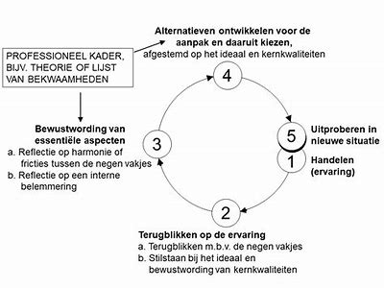
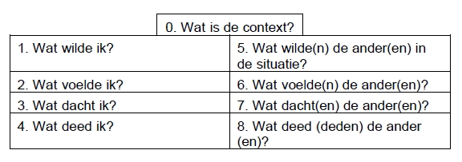
- (Leren) reflecteren -
Opleidingsprincipes voor het leren reflecteren
Zorg voor relevante en realistische praktijksituaties.
Sluit aan bij de concerns die studenten ontwikkelen.
Stimuleer interactie met medestudenten over concerns.
Voeg daarna pas direct bruikbare praktische principes toe (theorie met kleine t).
Wees gids bij de ontdekkingstocht.
Creëer een geleidelijke opbouw.
Sluit aan bij het niveau van de studenten/starters (maatwerk).
Bron: Korthagen, F. & Nuijten, E. (2019). De kracht van reflectie: Een sleutel voor de ontwikkeling van leraren. Amsterdam: Boom.

Slide 6
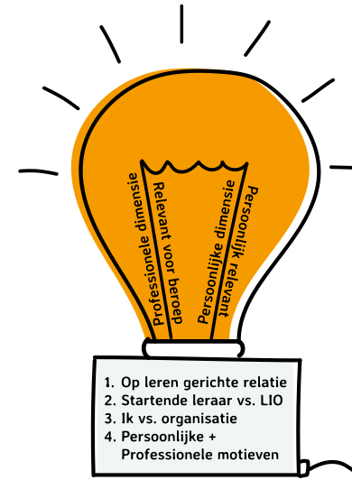
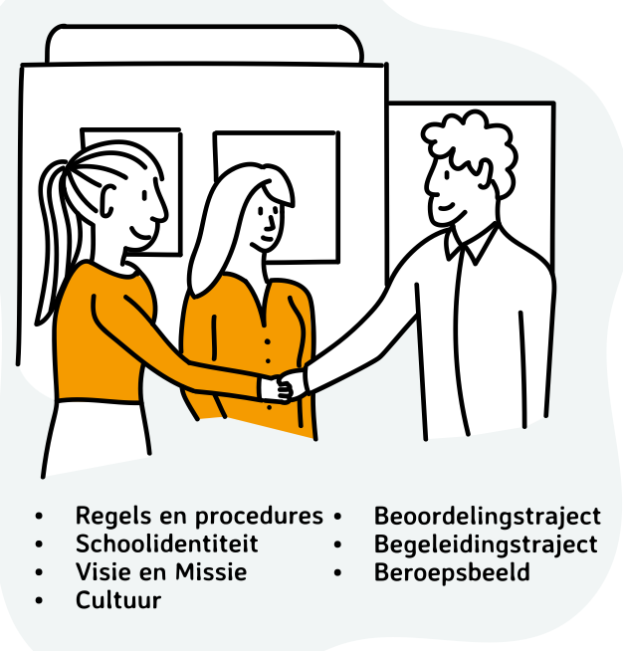
- Coachen in de inductiefase -
Professionele identiteitsspanning en enculturatie
Professionele identiteitsspanning
Professionele identiteitsspanning wordt omschreven als ‘een door de leraar ervaren conflict tussen zichzelf als persoon en zichzelf als professional in een specifieke onderwijscontext’ (Pillen et al., 2013) of ‘een ervaren conflict tussen wat de leraar professioneel relevant vindt en wat anderen relevant vinden voor goed leraarschap (Geldens, 2017).
Enculturatie
Enculturatie is het proces waarbij een starter bekend raakt met de heersende cultuur, het (onderwijskundige) beleid en de praktische gang van zaken op school (Helms-Lorenz et al., 2019).
Waarom is dit belangrijk in de inductiefase?
Identiteitsspanningen blijven vaak onopgemerkt, zeker wanneer ze persoonsgebonden zijn. Ze kunnen mentaal en emotioneel een negatieve invloed hebben op de
ontwikkeling en beleving van de
professionele identiteit
(Pillen et al., 2013).
Het benoemen van de spanningen,
ervaren dat collega’s dit ook
ervaren, tips krijgen van collega’s
om er mee om te gaan, is
behulpzaam voor de ontwikkeling
(Schaap, 2020). Hiervoor is het
voeren van het gesprek met
anderen en het samen leren
cruciaal.
Waarom is dit belangrijk in de inductiefase?
Het is van groot belang dat een startende docent zich thuis voelt in de organisatie. Als dit proces vlot en succesvol verloopt, bevordert dit het werkplezier en verlicht het de werkdruk. Daarmee voorkomt het uitval.
Deze informatie komt uit de tool ”Van doel naar opgave” (2023), tool ontwikkeling in het Lock-traject van het Platform Samen Opleiden en Professionaliseren. Ontwikkeld door Martiene Enserink, Anneloes Muller, Hanneke Maassen en Rita Hanekamp. Te vinden op: https://www.platformsamenopleiden.nl/kennisbank/van-opdracht-naar-opgave/

